Slide 1
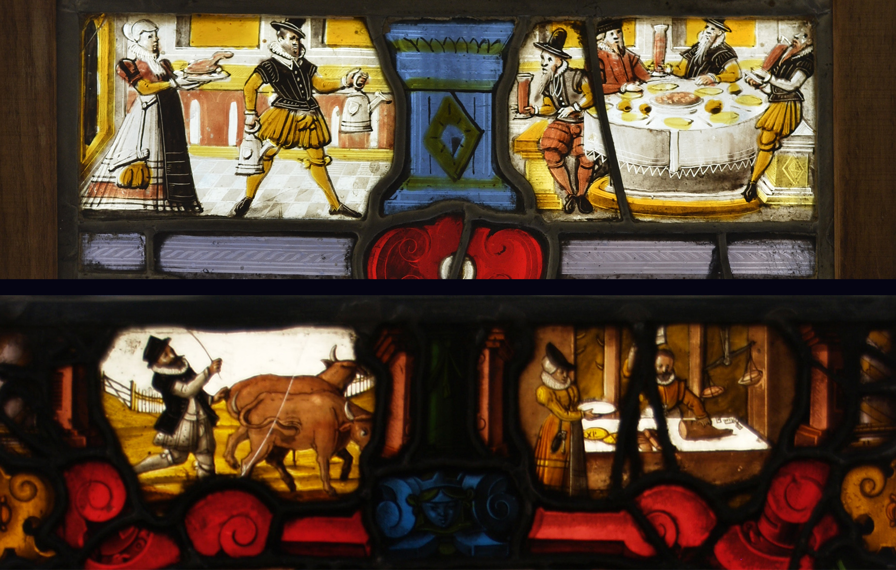
Butter, Garn und Kapital
Handlungsspielräume und Errungenschaften wirtschaftlicher Akteure im Toggenburg des 17. Jahrhunderts

Slide 2
Worum geht es mir?
«Butter, Garn und Kapital»: Handlungsspielräume und Errungenschaften wirtschaftlicher Akteure im Toggenburg des 17. Jahrhunderts
Vortrag von Dr. Bruno Wickli, Historiker, Präsident Toggenburger Museum Lichtensteig,
Vorstandsmitglied Fokus Toggenburg - Verein für Heimatkunde
Wichtige Literatur:
Hansjörg Frank: Politik, Wirtschaft und Religion im oberen Toggenburg 1650-1690, Nesslau 1990.
Johann Matthias Hungerbühler: Industriegeschichtliches über die Landschaft Toggenburg, St.Gallen und Bern 1852.
Bruno Z’graggen: Tyrannenmord im Toggenburg. Fürstäbtische Herrschaft und protestantischer Widerstand um 1600, Zürich 1999.
Ältere Beiträge aus dem Togg. Jahrbuch und dessen Vorgängern oder aus den Toggenburgerblättern für Heimatkunde
Sankt-Galler Kantonsgeschichte
Ortsgeschichten
Weitere Literatur und Quellen ….
Notes:
An dieser Stelle ist nur eine oberflächliche Betrachtung möglich. Viel Literatur gibt es zu diesen Themen nicht, und es wäre eigentlich lohnend, weiter zu recherchieren und Quellen zu analysieren.
Dieses Forum soll auch ein Ort sein, wo Fragen offen bleiben und weiter verfolgt werden können.
Ich selber habe in diesem Bereich wenig Forschungsarbeit geleistet, bin ein Spezialist für das 19. Jahrhundert. Aber ich teile gerne, was mir aus der Literatur bekannt ist …
Wenn bei Ihnen Interesse und Gedanken geweckt werden, ist mein Ziel eigentlich schon erreicht. Vielleicht sehen Sie ja auch das Toggenburg dann mit eigenen Augen …

Slide 3
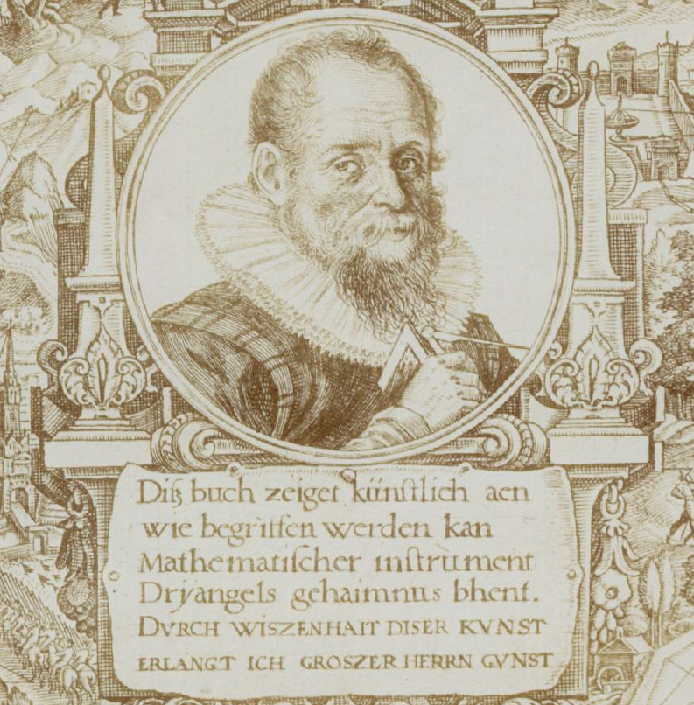
Worum geht es hier?
Jost Bürgi:
1552 in Lichtensteig geboren, 1632 in Kassel gestorben
Als Reformierter ausgewandert und im Ausland Karriere gemacht …
Politisch unruhige Zeiten markierten auch den Beginn einer nachhaltigen wirtschaftlichen Entwicklung.
Aufbruch / Ausbruch (wenn auch nur langsam) aus dem Zangengriff der fürstäbtischen Herrschaft
Die Protagonisten / Akteure:
Eine, zwei Generationen nach Bürgi geboren
In der Region geblieben, dort als Macher im Wirtschaftsleben gewirkt
Als Reformierte in ihrem Aktionsradius durch die Obrigkeit beschränkt.
Notes:
Möchte mit dem Thema zeitlich nahe an Bürgi heran, auch wenn über die Toggenburger Wirtschaftsgeschichte späterer Jahre eigentlich mehr bekannt ist.
Vielleicht hätte Jost Bürgi in Lichtensteig Möglichkeiten gehabt, sich als Uhrmacher zu betätigen und eine «kleinere» Karriere zu machen. Er wäre dann in dem Umfeld tätig gewesen, das ich in der Folge zu beschreiben versuche.
Die wirtschaftlichen Akteure
Wo wohnten sie, in welche Familienzusammenhänge sind sie einzuordnen?
Was war die Basis des Wohlstands? - Wirtschaftliche / herrschaftliche Strukturen und sich daraus ergebende Handlungsspielräume …
Was für eine Rolle spielten sie im gesellschaftlichen und politischen Leben, lokal und regional? - Soziale Stellung, politischer Einfluss und Ämter …
Was haben sie bewirkt – auch langfristig?

Slide 4
Wirtschaft im Kontext
Das Toggenburg unter den Fürstäbten: Ober- und Unteramt
Wirtschaftlich und konfessionell unterschiedlich geprägt
Marktorte Lichtensteig und Sidwald im Oberamt
Notes:
Framework: seit 1468 zur Sankt-Galler Fürstabtei gehörendes Toggenburg
Im Oberamt (grüner Teil) lagen auch Wattwil und Lichtensteig, die wegen der Landsgemeinden und wegen dem Sitz des Landvogts Zentren des politischen Geschehens im Toggenburg waren.
Auch in der wirtschaftlichen Struktur gab es durchaus Unterschiede der Teilregionen:
Im oberen Toggenburg ging der Ackerbau immer mehr zurück seit dem Spätmittelalter, es ergab sich eine überregionale Arbeitsteilung mit der Spezialisierung des Obertoggenburgs auf die Viehwirtschaft.
Das Oberamt hatte die beiden Marktorte Lichtensteig und Sidwald.
Sidwald wurde im 13. Jh. sogar vor Lichtensteig zum ersten Mal urkundlich erwähnt – ist mir als Obertoggenburger wichtig zu sagen. Es war auch ein Landsgemeindeort.
1520 gaben Schwyz und Glarus in einem Schiedsspruch den Lichtensteigern recht. Diese hatten sich daran gestört, dass der Sidwalder Markt immer wichtiger wurde. Von da an war Lichtensteig klar der wichtigere, wöchentlich stattfindende Markt.
Und dann das Thema der Konfession: Nach der Gegenreformation hatte es vor allem im Oberamt eine reformierte Mehrheit.

Slide 5
Selbstbewusste Toggenburger …
1400
1500
1600
1700
1800
Unteramt
Oberamt
Fürstäbtische Herrschaft
«freies Toggenburg»
Kt. SG
Notes:
Nur zur Einordnung; kann hier nicht im Detail erläutert werden.
In der Zeit zwischen dem Tod des letzten Toggenburger Grafen und der Helvetik gab es immer wieder Phasen, wo sich die Toggenburger unabhängig erklärten.
Die erste Hälfte des 17. Jhs. war diesbezüglich intensiv – begleitend zum Dreissigjährigen Krieg – die zweite Hälfte war dann hingegen politisch ruhiger, aber unterschwellig hat es natürlich trotzdem «gebrodelt».
Vielleicht kann man tatsächlich sagen, dass sich die Auseinandersetzungen auf ein wirtschaftliches «Spielfeld» verschoben hatten.
Sicher ist, dass der Handlungsspielraum der lokalen und regionalen Eliten des Toggenburgs, jedenfalls sofern sie reformiert waren, im Politischen seine Grenzen fand.

Slide 6
Wandel in der Landwirtschaft
Verordnung über die Benutzung der Toggenburger Voralpen, 1655:
"sol einer nicht in mehr dan in ein voralp fahren, auch kein andere vich dan sein aigen, so er gewinthereet, ufftreiben, iedoch ihro hochfürstl. Gnaden ihro hierbey vorbehaltendt, der armen halber, wan sich eine oder andere unterthänig anmelden werden, andren verordnung zuothuon."
Notes:
Oberbilder von Toggenburger Scheiben, welche im Museums sind: Einblicke in den wirtschaftlichen Alltag von damals …
Begehrte Exportprodukte
Beim Butter angefangen im Titel, weil das lange das wichtigste Exportprodukt der Obertoggenburger Sennereien war, nicht ein Alleinstellungsmerkmal, aber doch etwas Charakteristisches.
Sankt-Galler Kriegsvolk hatte «Thurtaler Käse» als Proviant dabei, wie Quellen berichten. Schon im 15. Jahrhundert war die Käseproduktion beträchtlich, besonders des mageren Bloderchäs. Dieses «Soldatenbrot» wurde in Fässern den Truppen nachgeführt.
Weil das Kloster St.Johann im Thurtal im 16. Jh. in der Krise war, konnten sich die Toggenburger die Alpen «unter die Nägel reissen», auch wenn sie theoretisch immer noch ein Lehen des Landesherrn waren.
Alpgenossenschaften als Organisationsform erleichterten die Selbstverwaltung und passten sich auch in die politischen Strukturen ein. Die Regelungsdichte nahm im 17. Jh. zu. Die Obrigkeit musste dann Einhalt gebieten, wenn Gefahr bestand, dass Alprechte ausser Landes gingen.
Viehhandel, auch über grössere Distanzen z.B. nach Oberitalien, spielte schon im Mittelalter eine Rolle.
Ein einfaches Geschäft war das nicht: Es brauchte Kapital und Risikofähigkeit, man denke nur ans Transportrisiko oder an Verluste durch Viehseuchen. Kam nichts dazwischen, war der wirtschaftliche Erfolg erheblich.
Viehverstellung und andere Praktiken erweiterten das Repertoire der marktorientierten Landwirtschaft.
Dreissigjähriger Krieg bot für die schweizerische Exportwirtschaft grosse Absatzmärkte für Vieh- und Molkenprodukte. Die Viehwirtschaft wurde noch mehr intensiviert, und es kam durch Handel viel Geld in die Schweiz.
Soziale Aspekte
Kleine Zahl von Grossbauern vs. grösser werdende Zahl an armen Kleinbauern
Die Obrigkeit suchte den Handlungsspielraum der Grossbauern einzuschränken, nicht nur aber auch aus sozialen Gründen. – siehe Zitat

Slide 7
Gewerbe und Märkte
Lichtensteiger Handwerksmeister beklagen sich über Fremde, 1671:
"dass in dem Thurtal und anderswo ihre Handtwerchern, dass ist die Schwarzfarberey, Sattlerey, Kupferschmiderey, Kantigiesserey, Glasserey, Seckhellerey nit allein durch die Landtleuth, sondern durch frömbde usslendische haussierende Wältschen ganz verstümplet werden, also dass sie mit ihren handtwerkern nit mehr forthkhommen khönnen« […]
"dass solche Stümpler, hussiernde wälsche Krämmer us dem landt abgeschafft werden, der Uhrsachen, dass weillen sie gar grosse Unkösten mit lehrung ihrer handtwerker … haben".
Notes:
Städtisches Gewerbe:
In Lichtensteig konnte sich kein eigentliches Zunftwesen bilden. Dafür war das «Städtli» zu klein.
Es gab sehr viele Berufe, die anspruchslose, finanzschwache Marktbesucher bedienten. Das dürfte dem ländlichen Charakter des Toggenburgs zuzuschreiben sein.
Viele Handwerker im Städtli waren selber nicht reich und mussten auch um ihre Existenz kämpfen.
Auch einige Spezialisten arbeiteten in der Stadt, auffallend viele Gold- und Silberschmiede und Zinngiesser.
Von gewissen Gewerben gab es zu viele Vertreter, z.B. Metzger.
Markt und fremde Händler:
Schuhmacher hatten dauernd Konkurrenz von marktfahrenden Händlern. Die arbeiteten zum Teil auch auf Stör oder baten ihre Dienste in Wirtschaften an.
Speziell markierte Marktplätze gab es nur für Garn sowie für die Milchprodukte (Schmalzgässlein)
Nebst den Segmenten für die einheimischen Produkte Textil und Milchprodukte gab es noch den Kornmarkt sowie eine Abteilung für Gefässe (Kübel etc.)
1671: Klage gegen fremde Handwerker (siehe Zitate)
Bauleute gab es nicht viele. Die kamen oft von auswärts.
Man sah den eigenen Handlungsspielraum durch zu viel «freien» Handel bedroht.

Slide 8
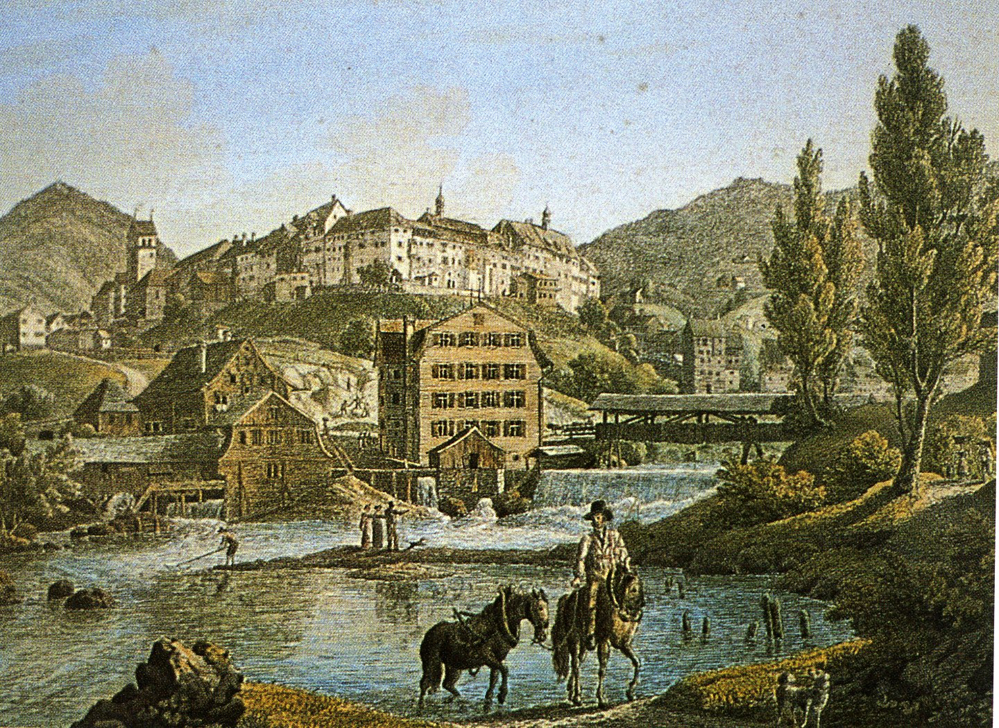
Reguliertes Gewerbe
Mandat zur Wochenmarktordnung von Lichtensteig, 1686:
"Für das andere dass fürohin niemandts weder frömbd noch heimbsch den leüthen so schmaltz käss und ziger auch garn und werck alhero in dieser statt Liechtensteig auf den freyen marckt zu verkauffen füehren oder tragen nachlauffen oder frömbliche winckelkäüff und anderer abers mit ihnen mache.
Drittens ist niemand bey vermeydung obgemelter straff befüegt uff disem markt schmalz käss ziger garn oder werck auf fürkauff zue erhandeln und alsdann gleichselbigen tags wider zu verkauffen."
Notes:
Unterschiedliche Zwecke:
Gewerbe hatten unterschiedliche Zwecke: lokale Versorgung vs. Export bzw. Zulieferfunktion für exportorientierte Wirtschaft
Ein interessantes Gewerbe im Toggenburg war das Salpetersieden aus Ammoniak-Ausscheidungen unter den Viehställen. Es gab eine rege Nachfrage wegen dem grossen Pulverbedarf im Dreissigjährigen Krieg.
Statistik von 1676 zeigt ein vielfältiges Gewerbe im oberen Toggenburg, insbesondere um Nesslau herum.
Im Gericht Thurtal gab es 1676: 5 Bäckereien, 1 Metzgerei, 3 Schmieden, 6 Mühlen, 2 Stampfen, 4 Sägen, 11 Bläuel, 2 Schleifen, 1 Färberei.
Beispiele für Ausbreitung des Handwerkerstandes auf dem Land (früher ein Privileg der Stadt)
Strenger geregelte Gewerbe:
Obrigkeitliche Regulierung, Ehehaften, Patentvergaben etc. sind die Norm und betreffen in irgendeiner Form fast alle Wirtschaftszweige.
Der Markt solle nicht überborden; Missbräuche, aber auch zu viel Dynamik sollten verhindert werden. – siehe Zitat
Ein freier Markt herrschte bedingt, aber es war doch eine erstaunlich offene Wirtschaft.
Die Mühle war ein fürstäbtisches Lehen, also ausserhalb des städtischen Machtbereichs.
Bei Hufschmieden war die Tätigkeit von der Ehehafte einer Esse abhängig.
.
Michael Koller aus Nesslau erhält 1671 Bewilligung für Schwarzfärberei, welche ihm 1648 noch verwehrt worden war. Er durfte die Ehehafte aber «nit ussert catholischer hand verkaufen».

Slide 9
Textil-wirtschaft
Argumente dafür und dagegen, dass man den Appenzellern den Direktankauf von Garn gestatten solle, 1695:
Dagegen, weil "den würthen zue Lichtensteig die gastungen und anderes verzogen, dem marckth aber allda sein ansehen entnommen werde"
Dafür: "Wie es doch wollte möglich sein, dz die zu Wildhaus, St. Johann, Stein, in der Laad, und auff den wilden bergen wohnende, armbe unbekleidte spinneren wochentlich nacher Lichtensteig, oder nesslaw ihr garn aldorten zu verkauffen, heraus gehen könten, da doch wie bewusst es in dem Winter solche tieffe schnee geben thüe, dz man so gar nit zur kirche kommen mögen."
Notes:
Anfang der Textilindustrie
Exportorientiertes Sankt-Galler Leinwandgewerbe war seit dem Mittelalter ein Wirtschaftsfaktor: zum wachsenden Produktionsraum stiess auch das Toggenburg.
Damit einher gingen der Anbau von Hanf und Flachs, die Garnherstellung und das Weben. Die Produkte durften im Toggenburg anfangs nur an Marktorten (Lichtensteig, Sidwald) verkauft werden, wohin die Produzenten es tragen mussten.
Auf dem Markt von Lichtensteig gab es einen separaten Garnmarkt. Es hatte eine Schnur, und nur dahinter durfte zu festgelegten Zeiten Garn gehandelt werden. Erst wenn der Garnmarkt geschlossen war, durften auch «Werch, Kuder und Hanf» gehandelt werden.
Mobile Händler und soziale Dynamik
Reger Handelsverkehr mit fremden Händlern, nicht immer kontrollierbar durch die Obrigkeit
Appenzeller Händlern, die den Spinnern in den Berggegenden das Garn direkt abkauften, wollte man das Handwerk legen. – siehe Zitat
Appenzellische Garnhändler kauften den Spinnern vor Ort ihre Produktion ab, womit diese nicht mehr zum Markt mussten und dessen Bedeutung dadurch schmälerten.
Um dem Bettel her zu werden, erhielt 1681 der reiche Samuel Ambüel den Auftrag «die Gespunst der armen Leute zu fördern».
Schon im 16. Jh. Gehörten die Tuchherren zu den reichsten Bürgern im «Städtli». Auch auswärtige Tuchhändler waren auf dem Markt aktiv und hatten in Lichtensteig Ablagen, z.B. Joss Grob von der Furt, der Erbauer der dortigen Türmlihäuser.
Behinderung von Expansion und Innovation
Textilindustrie entwickelte sich zaghaft, da deren Ausbau obrigkeitlich beschränkt wurde.
Bleuen waren wichtig für die Verarbeitung, wurden obrigkeitlich kontrolliert. Flachs- und Hanf-Bleuel wurden restriktiv bewilligt, vor allem Reformierten. Dennoch nahm der Anbau im 17. Jh. zu.
Allerdings muss man auch sagen, dass in diesem Markt noch nicht allzuviel Dynamik war im 17. Jh.
Im späten 17. Jh. Grosse Nachfrage nach Garn konnte durch die einheimische Produktion nicht mehr gedeckt werden.
Der eigentliche Takeoff war dann erst im 18. Jh. Mit der Einführung der Baumwollindustrie. Und da spielte das Toggenburg ja dann in der ersten Liga mit, kann man sagen.

Slide 10
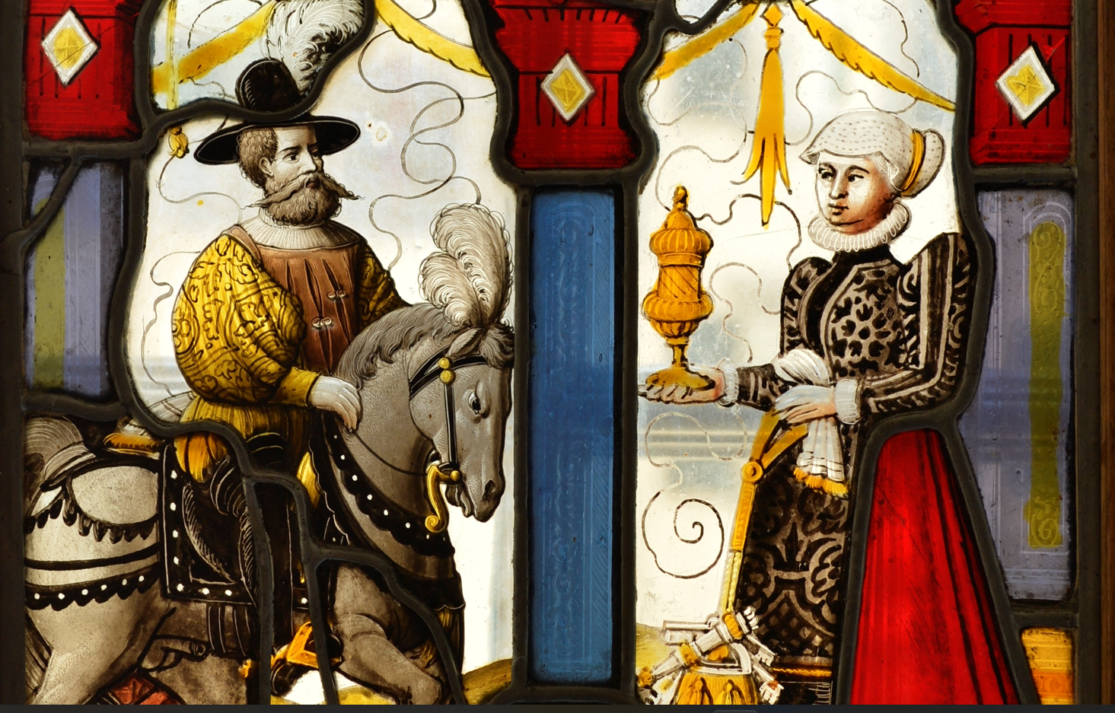
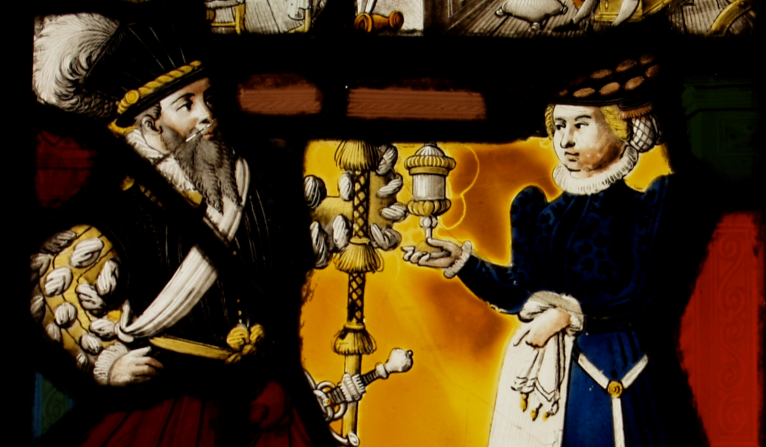
Wohlhabende «Bauern»
Die Bösch von Ebnat – Pannerherr Hans Heinrich Bösch (1611-1663)
Die Rüdlinger, Scherrer, Wickli und weitere von Nesslau
Lichtensteiger und Wattwiler Familien
Es hiess, die Reformierten würden «jetzt schon den catholischen an reichtum, volk und erfahrenheit prevalieren» und würden sonst «als insatiabiles, bei dem gemeinen mann noch eine mehrere aestimation suchen».
Notes:
Hans Heinrich Bösch (1611-1663)
Sohn von Hans Bösch in der Eich, reicher Müller
Immatrikulierte sich 1627 an der Universität Basel und machte 1630 einen Studienaufenthalt in Paris. Das war für damalige toggenburgische Verhältnisse doch sehr ungewöhnlich.
Kinder von Hans Heinrich Bösch liessen den «Steinfels» erbauen, den ihr 1663 verstorbener Vater bereits begonnen hatte. 1667 wurde der Bau vollendet.
Eine Tochter von Bösch war mit dem 1675 als Besitzer des Rietbads genannten Claus Scherrer verheiratet. Das Haus im Kramen bei Sidwald hatten die beiden offenbar aus dem Besitz des Schwiegervaters übernehmen können. Sein Bruder Hans Wendelin Scherrer leitete später das Bad. Dieser war mit Anna Rüdlinger, einer Tochter des Ammanns Jakob Rüdlinger, verheiratet.
Bösch war Protagonist des protestantischen Widerstands gegen die fürstäbtische Politik
Wird 1655 Pannerherr des Toggenburgs
Bösch lieh der Stadt Konstanz 1649 3000 Gulden Constanzer Währung zu einem Zins von 5 Prozent.
Bei der Rückzahlung des Darlehens 1657 wurde Pannerherr Bösch vom Landgericht mit einer Busse von 1000 Gulden belegt
H. H. Bösch vergab seinen Pächtern kleine Ackerflächen für den Flachsanbau, zu deren Eigenbedarf, aber auch als willkommener Nebenerwerb.
Der Abt von St.Gallen setzte also alles daran, den wirtschaftlichen Einfluss dieser Familie in Grenzen zu halten.
Man fürchtete Parteienbildung in «obrigkeitliche» und «Pöschische» (Beurteilung von Johann Rudolf Reding, 1656)
Politisches Engagement, wohl auch aus ökonomischem Interesse
Kampf um politische Rechte und Sicherung des wirtschaftlicher Handlungsspielraums gingen Hand in Hand.
Der wirtschaftlichen Autonomie des Toggenburgs (dank der exportorientierten Textilindustrie) wollte die Obrigkeit Einhalt gebieten.
Regionale Führungsschicht hatte sich, v.a. auf kommunaler und konfessioneller Ebene, eine Klientel aufgebaut, über die man auch soziale Kontrolle ausüben konnte.
Dass man den wachsenden Einfluss fürchtete und den politischen Einfluss mit allen Mitteln einzuschränken suchte, dazu stand man offen. – siehe Zitat
Weitere «reiche Bauern»
Klaus Wickli (1613 bis 1669) war Ammann im Thurtal, wohnte in der Kramen und hatte zum Ende seines Lebens ein Vermögen von 30’000 Gulden. Mehr besassen offenbar nur Ammann Ambüels Witwe sowie die drei Kinder des oben erwähnten Pannerherrn Bösch, letztere nämlich 90000 Gulden.
Vom Thurtal: Scherrer in der Mur, Scherrer im Hof, Scherrer an der Laufen, Wälli, Schedler, Bösch, Rüdlinger, Edelmann, Hessig, Bol, Kuratli, Looser, Lufi, Lieberherr, Hüberli
Aus dem Wasser (Nesslau): Wickli, Tobler, Roth, Giger, Kuster
Im Wattwiler- und Hofjüngeramt: an der Wies, ab der Halden, am Bühl, Hofmann, Hilpertshauser, Zuber

Slide 11
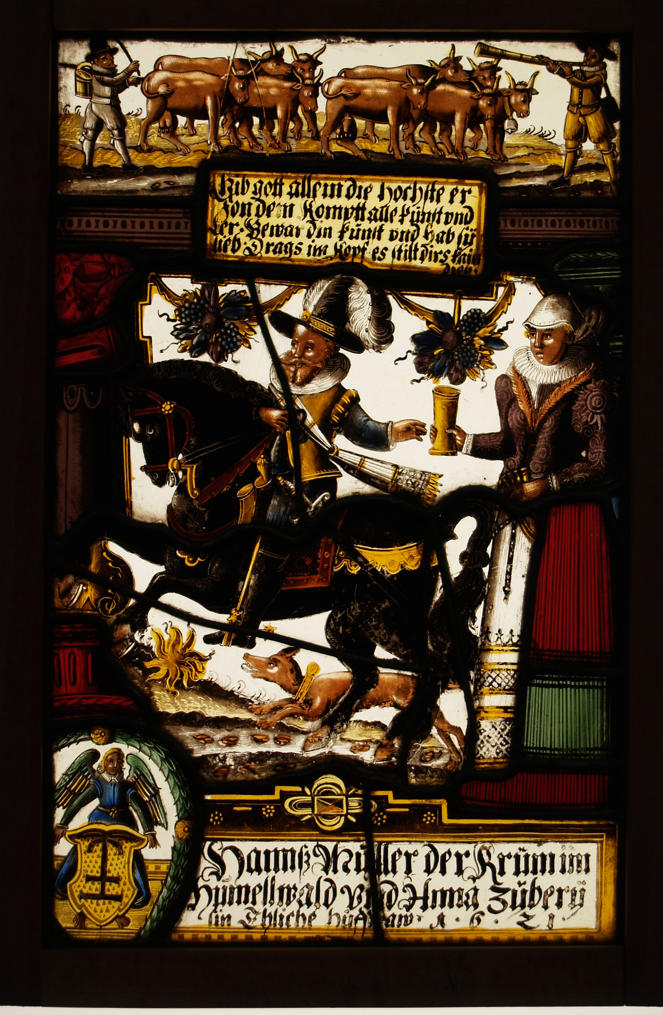
Hans Müller «der Krumme» vom Hummelwald
Abgebildet auf der Scheibe
Als Besitzer von Alprechten auf der Neuenalp, zusammen mit anderen aus dem mittleren Toggenburg
Hans Bösch zur Eich ist auch vertreten …
Notes:
Bis zum 16. Jh. hatten dann aber nicht mehr die Obertoggenburger das Sagen in den Alpgenossenschaften, sondern reiche Bauern aus dem mittleren Toggenburg, Wattwil bis Thurtal.
Diese Grossbauern wohnten häufig nicht im obersten Toggenburg, sondern irgendwo zwischen Lichtensteig und Nesslau.
Im Alpbuch der Neuenalp, 1601 begonnen, kommen vor allem Familien von Lichtensteig, Schomatten, Waldschwil, Schmidberg, Schönenberg, Kappel, Steinenbach, Blomberg etc. als Inhaber von Alprechten vor.
Hier sieht man, wie diese Forschung vertieft werden könnte.
Das haben früher die Genealogen und Heimatforscher mit Inbrunst gemacht, heute fehlt den Laien anscheinend die Zeit.

Slide 12
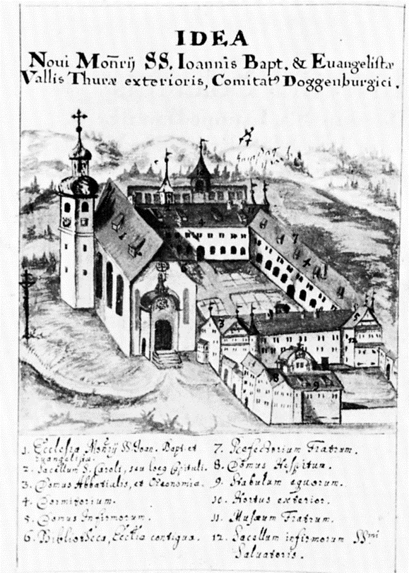
Ein Nebenschauplatz
«Tyrannenmord» 1621
Staatliche Investitionen: Klosterbau in Neu St.Johann
Belohnungen für Konvertiten
Faktionenbildung (spätere politische Entwicklung)
Notes:
Der obrigkeitliche Investor beim Kloster Neu St.Johann hatte mit der Standortwahl eine Kontrollabsicht verbunden, den Reformierten nach dem Tyrannenmord auch ein Zeichen gesetzt.
Die von den Verschwörern des «Tyrannenmords» konfiszierten Vermögen wurden auch ins Kloster Neu St.Johann investiert.
Einheimische konnten als Arbeitskräfte Geld verdienen. Katholische wurden dabei bevorzugt und Reformierte zum Konvertieren animiert.
Auch die Oberschicht kam zum Zug. Sie konnte Holz und Land verkaufen sowie Fuhrdienste anbieten. – Auch die Verschwörer verdienten noch kräftig mit, bevor sie aufflogen.
Fachkräfte für den Bau hatte es im Obertoggenburg allerdings viel zu wenige: Der Baumeister kam aus dem Misox, viele Spezialisten aus der Bodenseeregion oder aus dem Vorarlberg.
Dennoch dürfte einiges in der Region geblieben sein: die grössten Posten in der Schlussabrechnung waren für Taglöhner und Fuhren, nicht für das Material, wobei auch Holz und Steine aus der Region kamen.

Slide 13
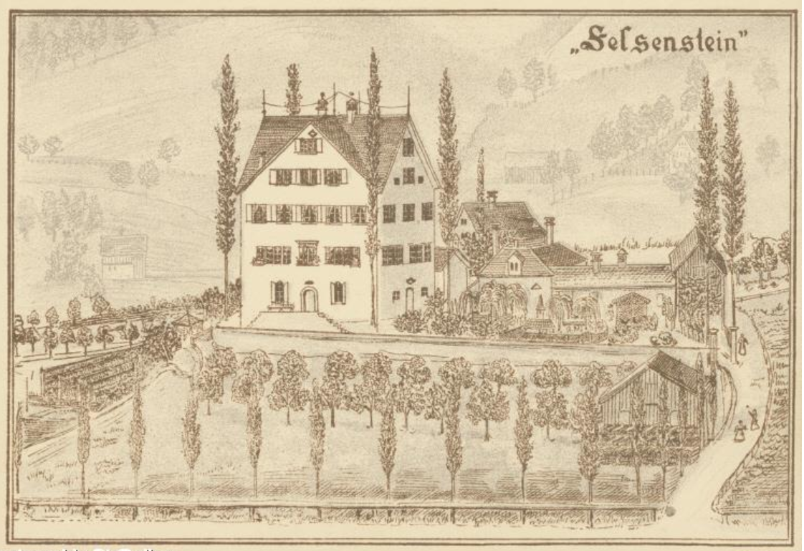
Umgang mit Kapital
Konsumieren, den Reichtum zeigen
Seine Klientel bedienen, politische Gefolgschaft etablieren, Macht und Einfluss sichern
Investitionen in der Region und ausserhalb der Region
. . . und an die Zukunft denken.
Notes:
Viel Kapital
Die Auswirkungen des Dreissigjährigen Kriegs sorgten für einen Konjunkturschub in der Schweiz. Reiche Toggenburger Familien konnten im Dreissigjährigen Krieg gute Geschäfte machen mit ihrem Kapital.
Die sogenannte Kipper- und Wipperzeit mit der Münzentwertung während des Dreissigjährigen Krieges hatte ihren Höhepunkt nach 1620, konkret 1621 bis 1623. Solche Situationen bieten den einen Gedeih, den anderen Verderb.
Investitionen in Innovation
Antrag der Scherrer und Ambühl 1681 zur Einführung des Seidengewerbes, mit folgender Absicht:
Massnahme gegen Arbeitskräfteüberangebot / Gewinnaussichten, Steigerung des sozialen Prestiges
Offensichtlich auch Versuch, präventiv etwas gegen die sich abzeichnende wirtschaftliche Krise zu unternehmen.
Exportorientiertes Gewerbe versprach hohe Gewinne. Kapitalkräftige Familien wollten Unternehmer werden.
Den Reformierten im Obertoggenburg wurde die Einführung des Seidengewerbes nicht erlaubt, u.a. weil reformierte Fachkundige hätten in der Region angesiedelt werden müssen.
Wären diese Hemmnisse nicht gewesen, wären die Entwicklungsmöglichkeiten wohl noch besser gewesen für das mittlere und obere Toggenburg.
Das Gesuch wurde aus politischen Gründen abgelehnt. Hier wurde Innovationskraft vom Landesherrn abgewürgt mit der Begründung, dass die Antragsteller "unkatholisch" seien.
Das Gesuch wurde abgelehnt, denn man wollte nicht «solche handlung oder gewirb den Scherern als uncatholische in die hand richten». Die Scherrer sollten sich nicht «allzu gross machen» können.
Angehörige der bäuerlichen Oberschicht und Händler waren Träger des wirtschaftlichen Strukturwandelns in Richtung mehr Markt, nicht Städter.
Für Zukunft und die Kultur
1621 Gründung der evangelisch-toggenburgischen Stiftung, um der Rekatholisierungspolitik auch institutionell etwas entgegenzuhalten.
Stifter des Stipendiums Giger-Scherrer-Klauser: Die drei Geschlechter verfügten neben dem Kloster über die grössten Vermögen im Obertoggenburg. Gemäss Steuerrodeln auch in späteren Jahren noch.
Katholiken hatten bedeutend geringere Vermögen zu besteuern, was sich auch im 18. Jahrhundert noch fortsetzte.

Slide 14
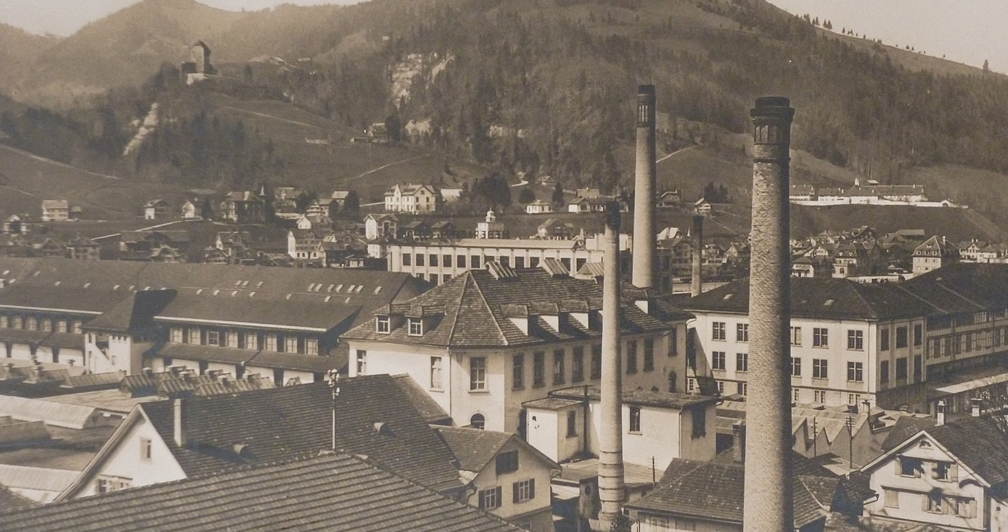
Nachhaltige Wirkung?
Welche Wirkung entfalteten die wirtschaftlichen Aktivitäten dieser Zeit für die Nachwelt?
Was wäre ohne obrigkeitliche Beschränkungen möglich gewesen?
Wie fällt der Vergleich mit anderen Regionen aus?
Gibt es Unterschiede vom oberen zum unteren Toggenburg?
Notes:
Toggenburger Wirtschaft: eine lineare Erfolgsgeschichte?
Kaiserliche Getreidesperre gegen die Eidgenossenschaft führte 1688-1694 zu einer Hungersnot, welche durch klimatische, demografische und wirtschaftliche Entwicklungen im 17. Jahrhundert quasi vorprogrammiert war.
Geld war dank Erlösen aus der Textilindustrie da, aber auf dem Markt standen nicht mehr genügend Lebensmittel zum Kauf.
Relativ gut hatten es im Vergleich die Viehhalter, dank Selbstversorgung und auch der Möglichkeit, Lebensmittel zu liefern.
Wie weit ging der Handlungsspielraum?
Die Viehwirtschaft orientierte sich früh am Markt. Hier konnte mit begrenzten Ressourcen gutes Geld verdient werden
Gewerbe und Märkte waren reguliert, zu viel Markt auch nicht von allen Toggenburgern gewollt
Textilindustrie konnte nicht die volle Dynamik entfalten, weil die Obrigkeit Grenzen setzte
Kapital bot Möglichkeiten, politisch zu wirken und auch etwas in die Zukunft zu investieren …
Was waren die Errungenschaften?
Was für einen nachhaltigen Einfluss hatten sie auf die Entwicklung des Tals? - z.B. Begründung von Industrien, Bedeutung für Arbeit suchende Toggenburgerinnen und Toggenburger
Gründung der evangelischen Stipendienstiftung hat sicher eine nachhaltige Wirkung gehabt: gutes Beispiel einer sinnvollen Investition in die Zukunft
In gewisser Weise auch ein Vorläufer für die späteren (konfessionellen) Schulen, welche die Ortsgemeinden mit den Erträgen aus Alpen und Wald finanzierten.
Es entspricht ja durchaus der protestantischen Ethik, sein Geld nachhaltig zu investieren und nicht zu «verprassen».
Vom der Wirtschaft des 17. Jhs. War es ein weiter Weg bis zum blühenden Wirtschaftsstandort Wattwil, aber die reichen Toggenburger von damals haben auch geholfen den Grundstein zu legen.
Im 19,/20,. Jh. Ersetzten dann die Fabrikschlote die früheren Symbole der fürstäbtischen Herrschaft: die Feste Yberg und das Frauenkloster. – siehe Bild
Nochmals zu Bürgi:
Hätte vielleicht Erfolg gehabt mit Uhren, da das auch etwas für arbeitsame Protestanten ist.
Kam allerdings etwa 50 Jahre zu früh und hätte nicht von der guten Konjunktur im 17. Jh. Profitieren können.

Slide 15
???

